Slide 1



1
SPIE Industrie
& Tertiaire
LEVIGNAC Nolhan
BUT GEII – 2ème année | IUT d'Angoulême
Stage du 19 janvier au 13 mars 2026
Bureau d'études – Niort

Slide 2
2
REMERCIEMENTS

Slide 3
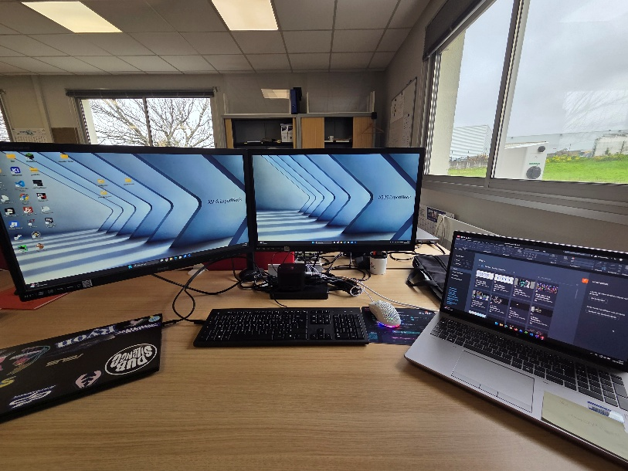
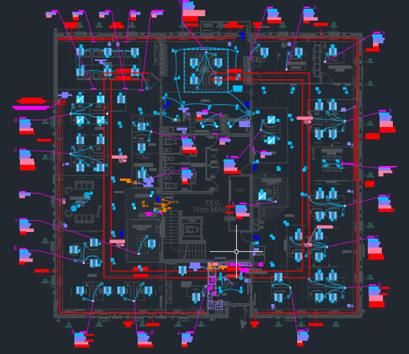
2
3
Objectifs et cahier des charges du stage
01
Plans techniques AutoCAD
Réalisation, modification
02
Implantation d'équipements électriques
Sur les plans
03
Réseaux VDI
Voix Données Images
04
Réalisation des DOE
Dossiers des Ouvrages Exécutés

Slide 4
2
4
Plan de la présentation
01
Présentation de l'entreprise SPIE
02
AutoCAD & implantation d'équipements
Groupe, histoire et rôle du bureau d'études
Plans techniques, BAES, GTB
03
Réseaux VDI & plans de brassage
04
Réalisation des DOE
Infrastructure informatique du bâtiment
Documentation des ouvrages exécutés
05
Difficultés rencontrées
06
Conclusion & bilan
Autonomie et adaptation en entreprise
Compétences acquises

Slide 5
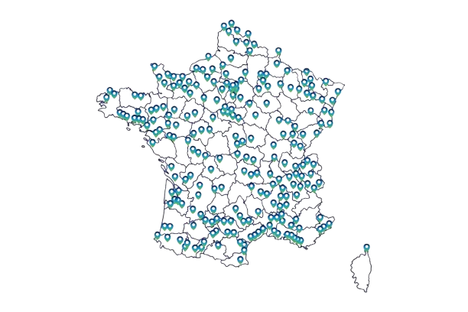
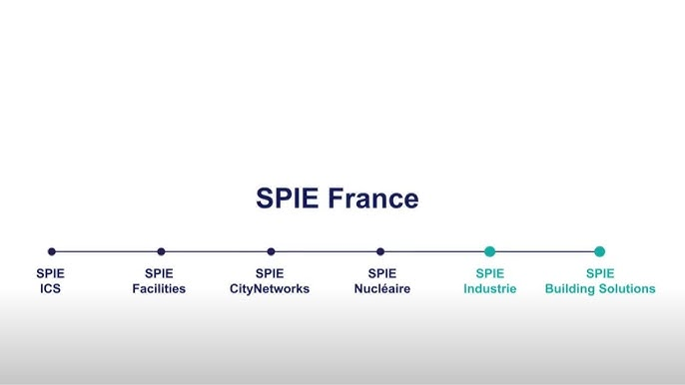
5
Présentation de l'entreprise SPIE
Agence de Niort
Secteurs d'intervention
Bâtiments tertiaires
Industrie
Réseaux énergétiques
Infrastructures numériques
Projets de bâtiments tertiaires
Bureau d'études

Slide 6
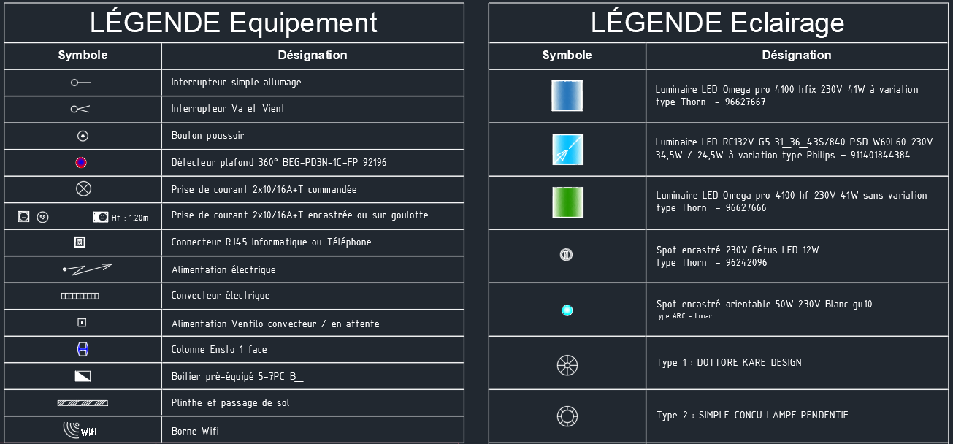


6
AutoCAD & implantation d'équipements

Slide 7
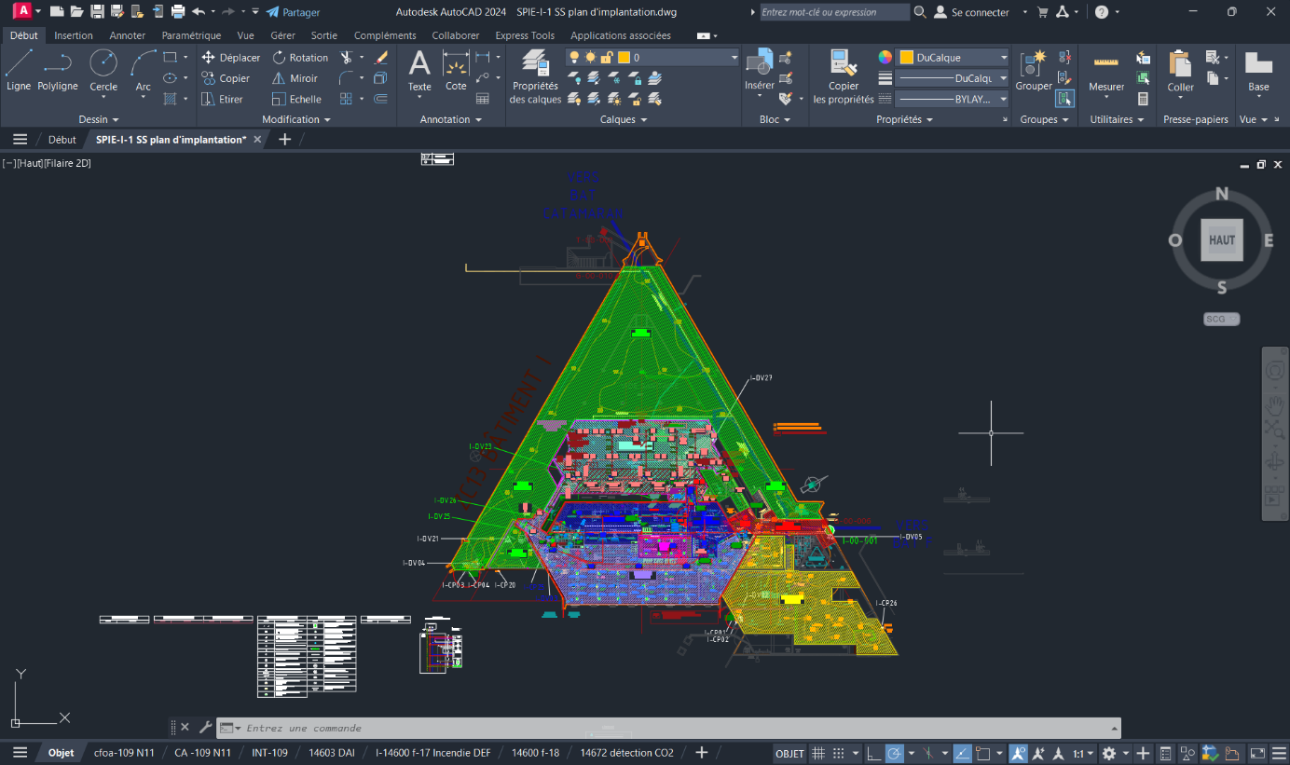
7
AutoCAD & implantation d'équipements

Slide 8
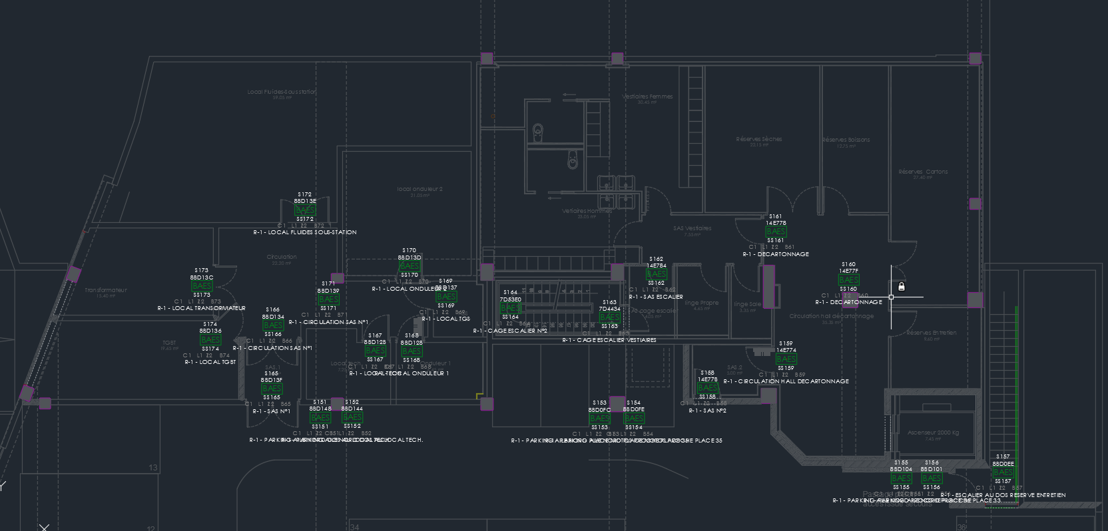
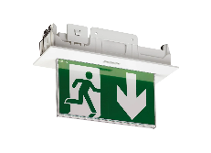
8
AutoCAD & implantation d'équipements

Slide 9
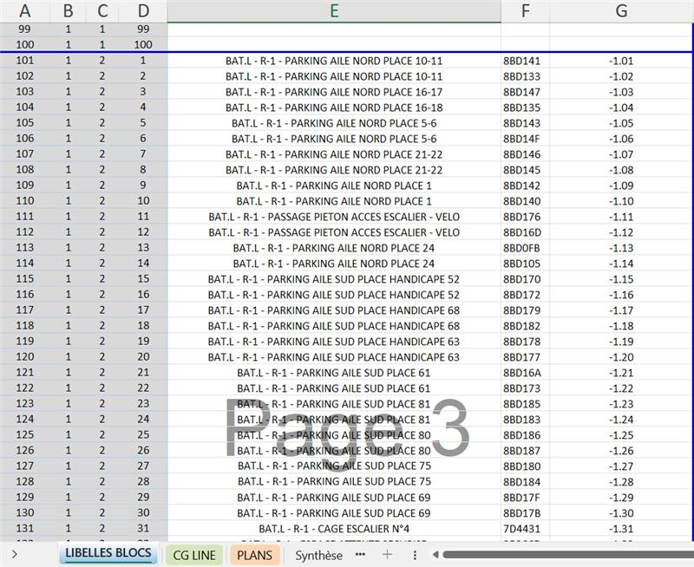
9
AutoCAD & implantation d'équipements

Slide 10
GTB (Gestion Technique du Bâtiment)
Pilotage et supervision
Chauffage
Ventilation
Climatisation
Eclairage
Améliorer le confort
Réduire l’empreinte carbone
10

Slide 11
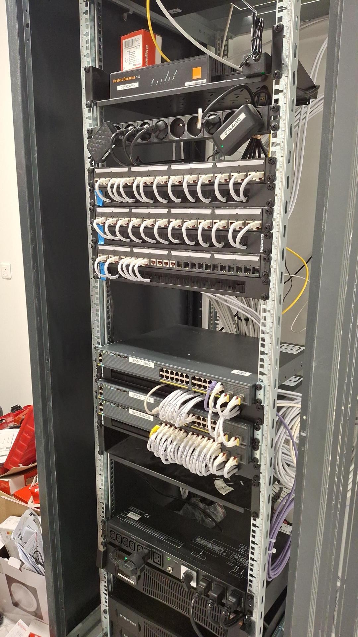
Réseaux VDI & plan de brassage
Plan de brassage
Fait le lien entre :
Prise RJ45
(bureau)
Port baie
informatique
→
11

Slide 12
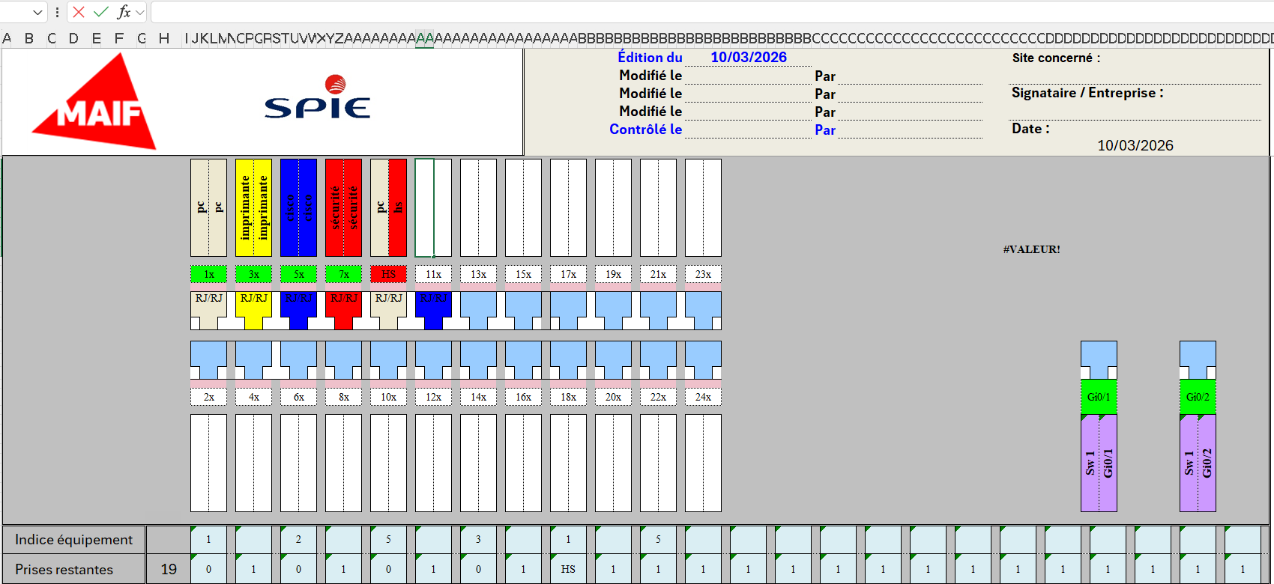
Réseaux VDI & plan de brassage
12

Slide 13
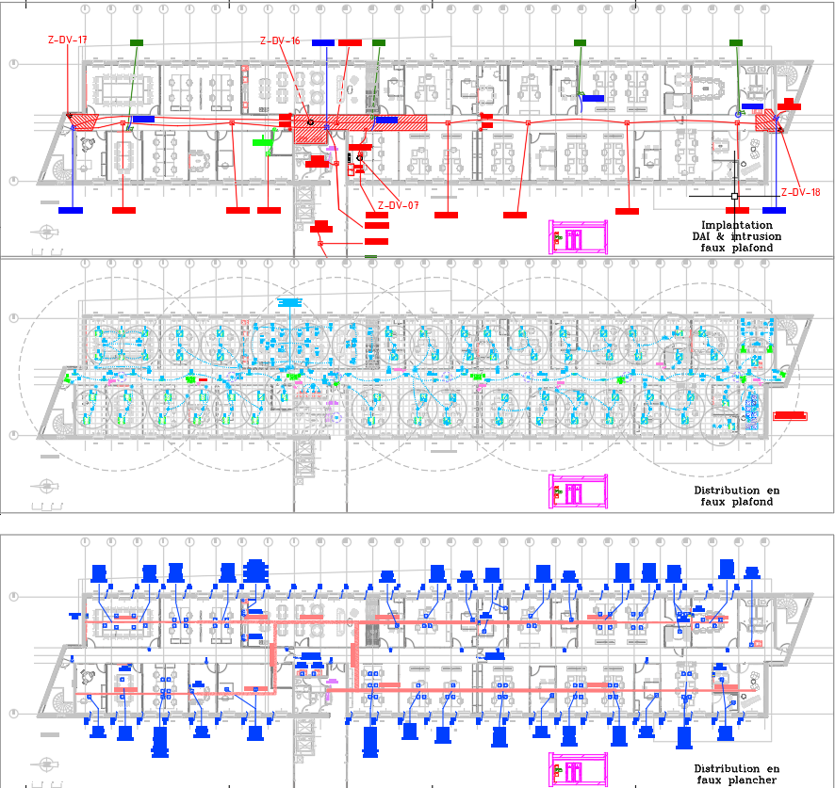
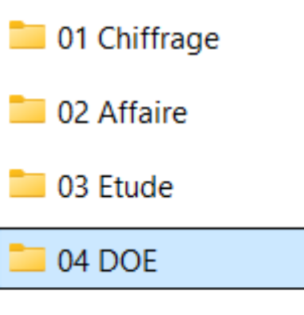
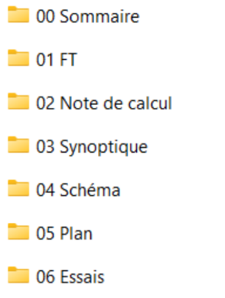
Réalisation des Dossiers des Ouvrages Exécutés (DOE)
Contenu d'un DOE
Plans d'implantation définitifs
Schémas électriques
Références des équipements
Notices techniques
13

Slide 14
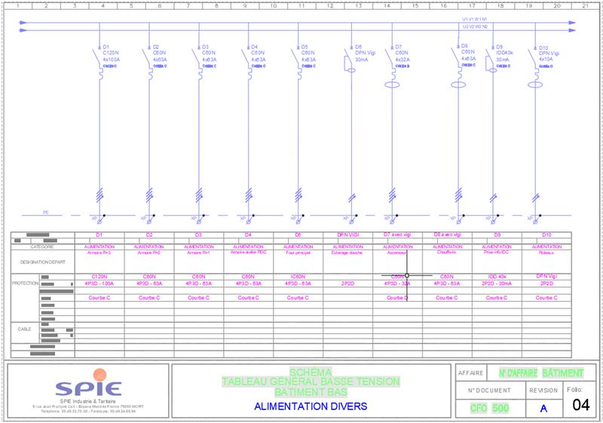
Réalisation des Dossiers des Ouvrages Exécutés (DOE)
14

Slide 15
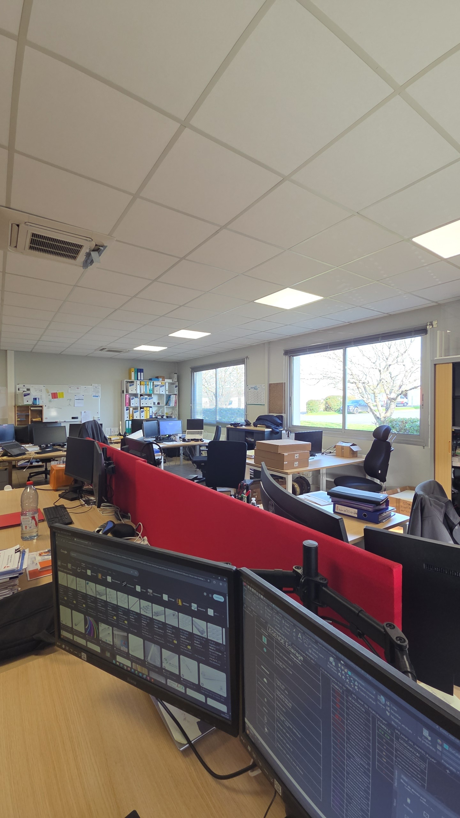
Difficultés rencontrées
15

Slide 16
Conclusion & Bilan de stage
16
Nolhan Levignac — BUT GEII 2ème année — IUT d'Angoulême

Slide 17
Merci pour votre attention
17
Nolhan Levignac — BUT GEII 2ème année — IUT d'Angoulême

